Slide 1
Vodní eroze

Slide 2
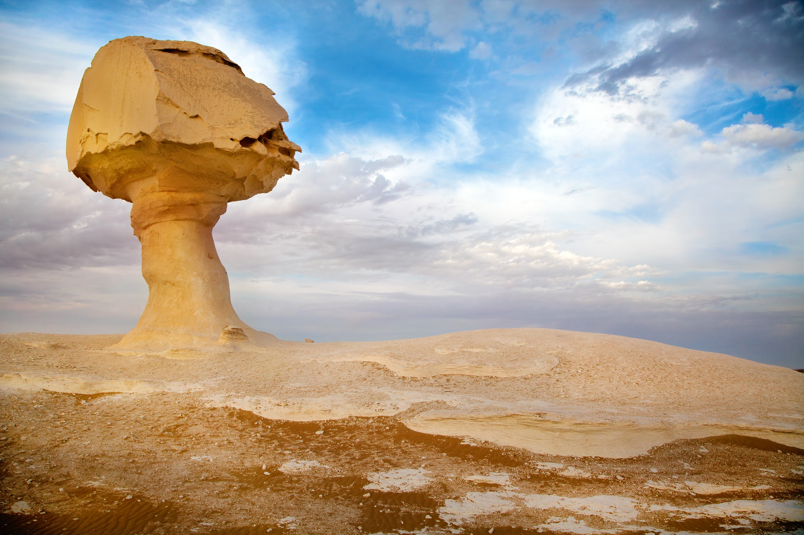
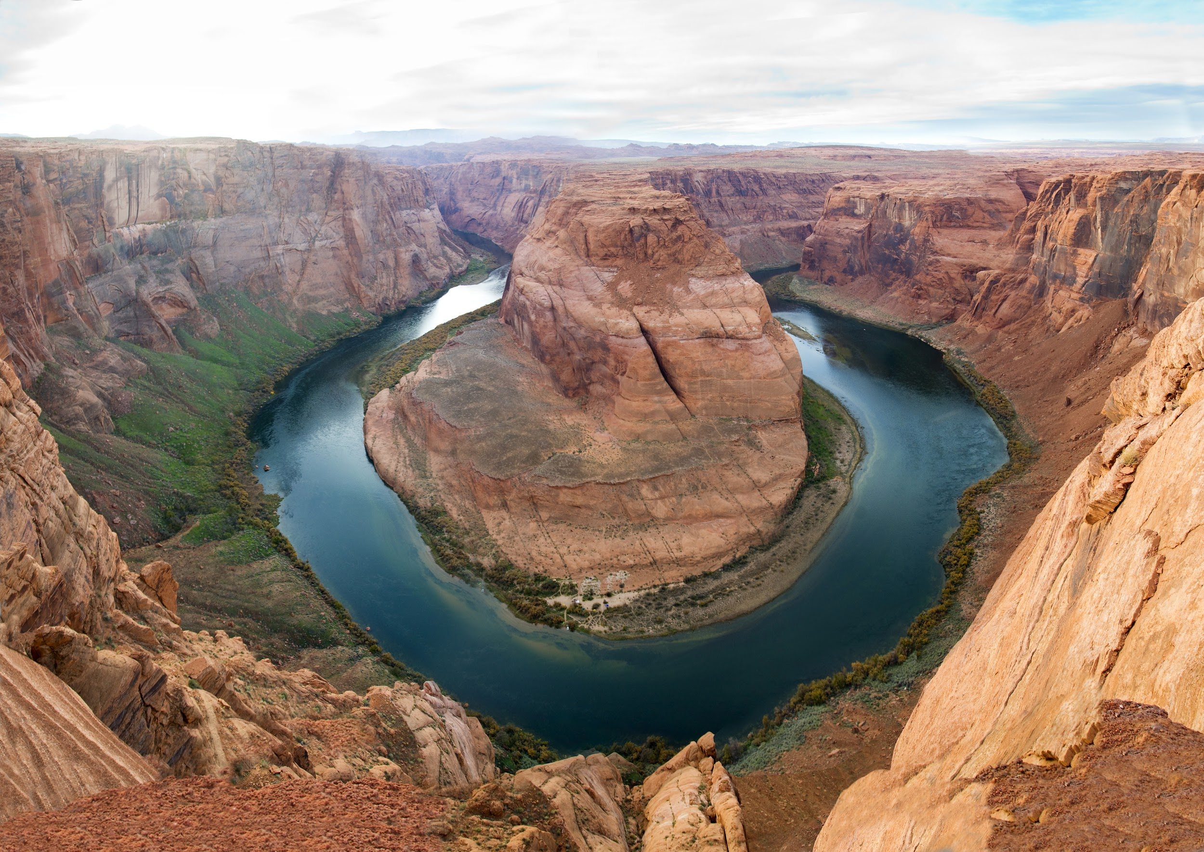
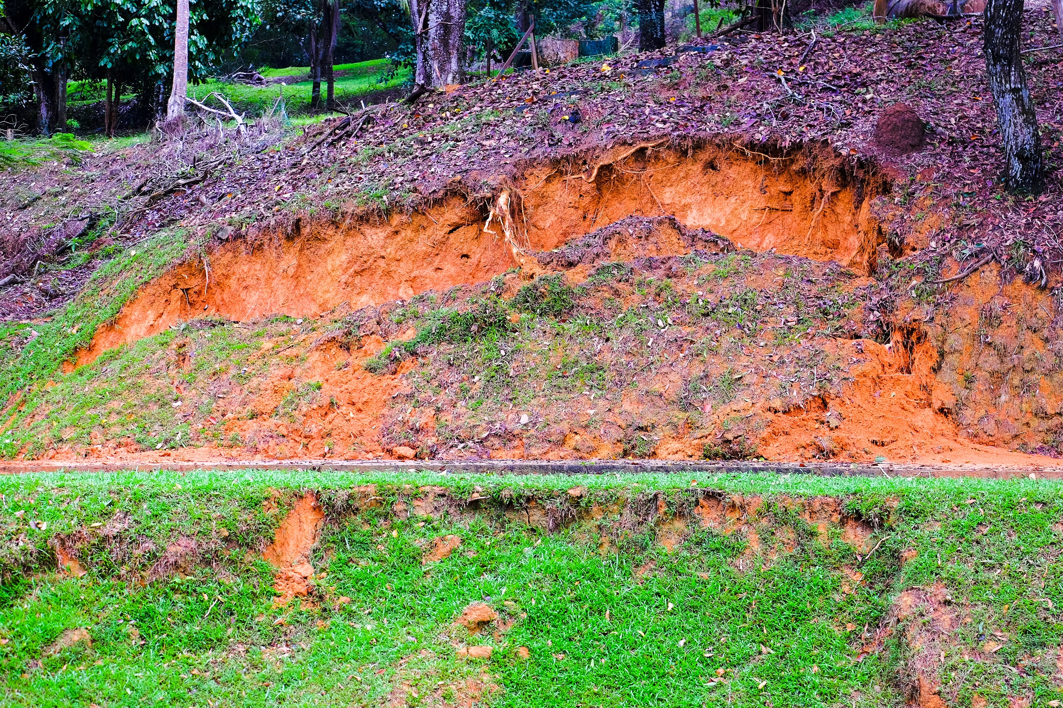
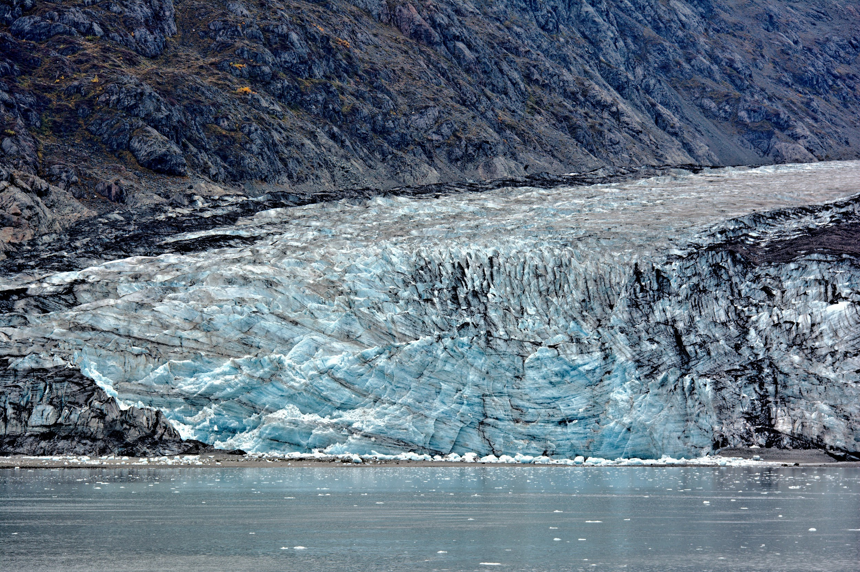
Co si myslíte, že způsobilo erozi na obrázcích níže?
Úvod

Slide 3
Úvod
Vodní eroze
Odstraňování půdy působením vody
Větrná eroze
Poškození půdy způsobené větrem odnášejícím půdu z oblasti
Ledovcová eroze
Eroze způsobená ledovci formuje krajinu dlouhou dobu
Gravitační eroze
Tlačí půdu, bahno a kamení směrem ze svahu dolů

Slide 4
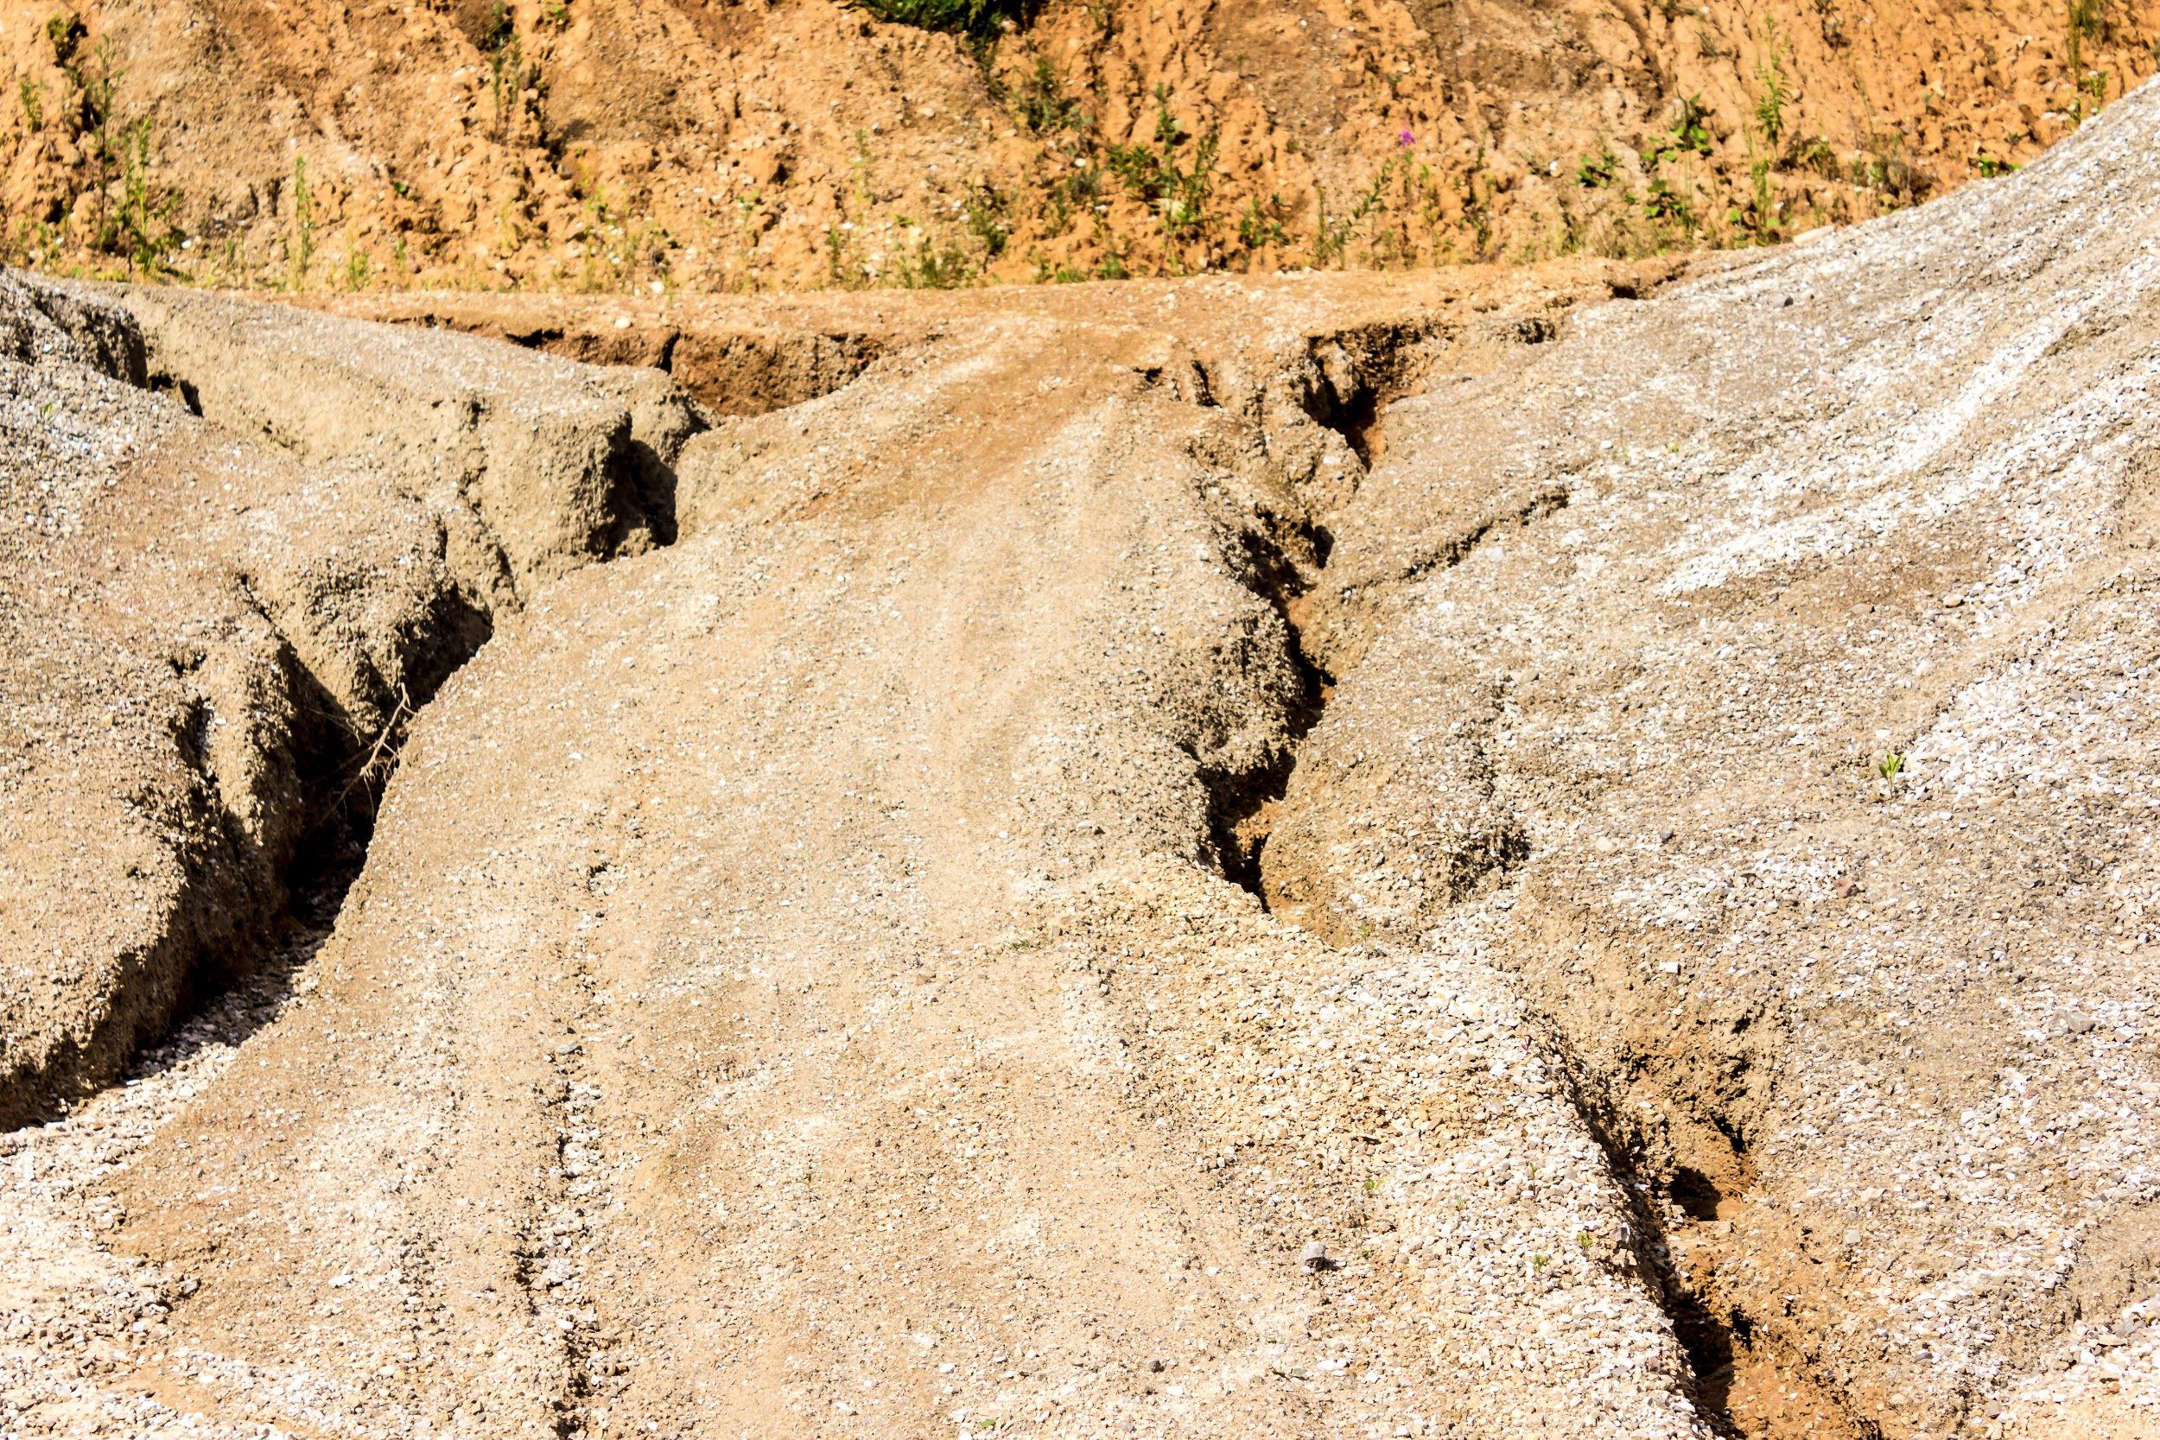
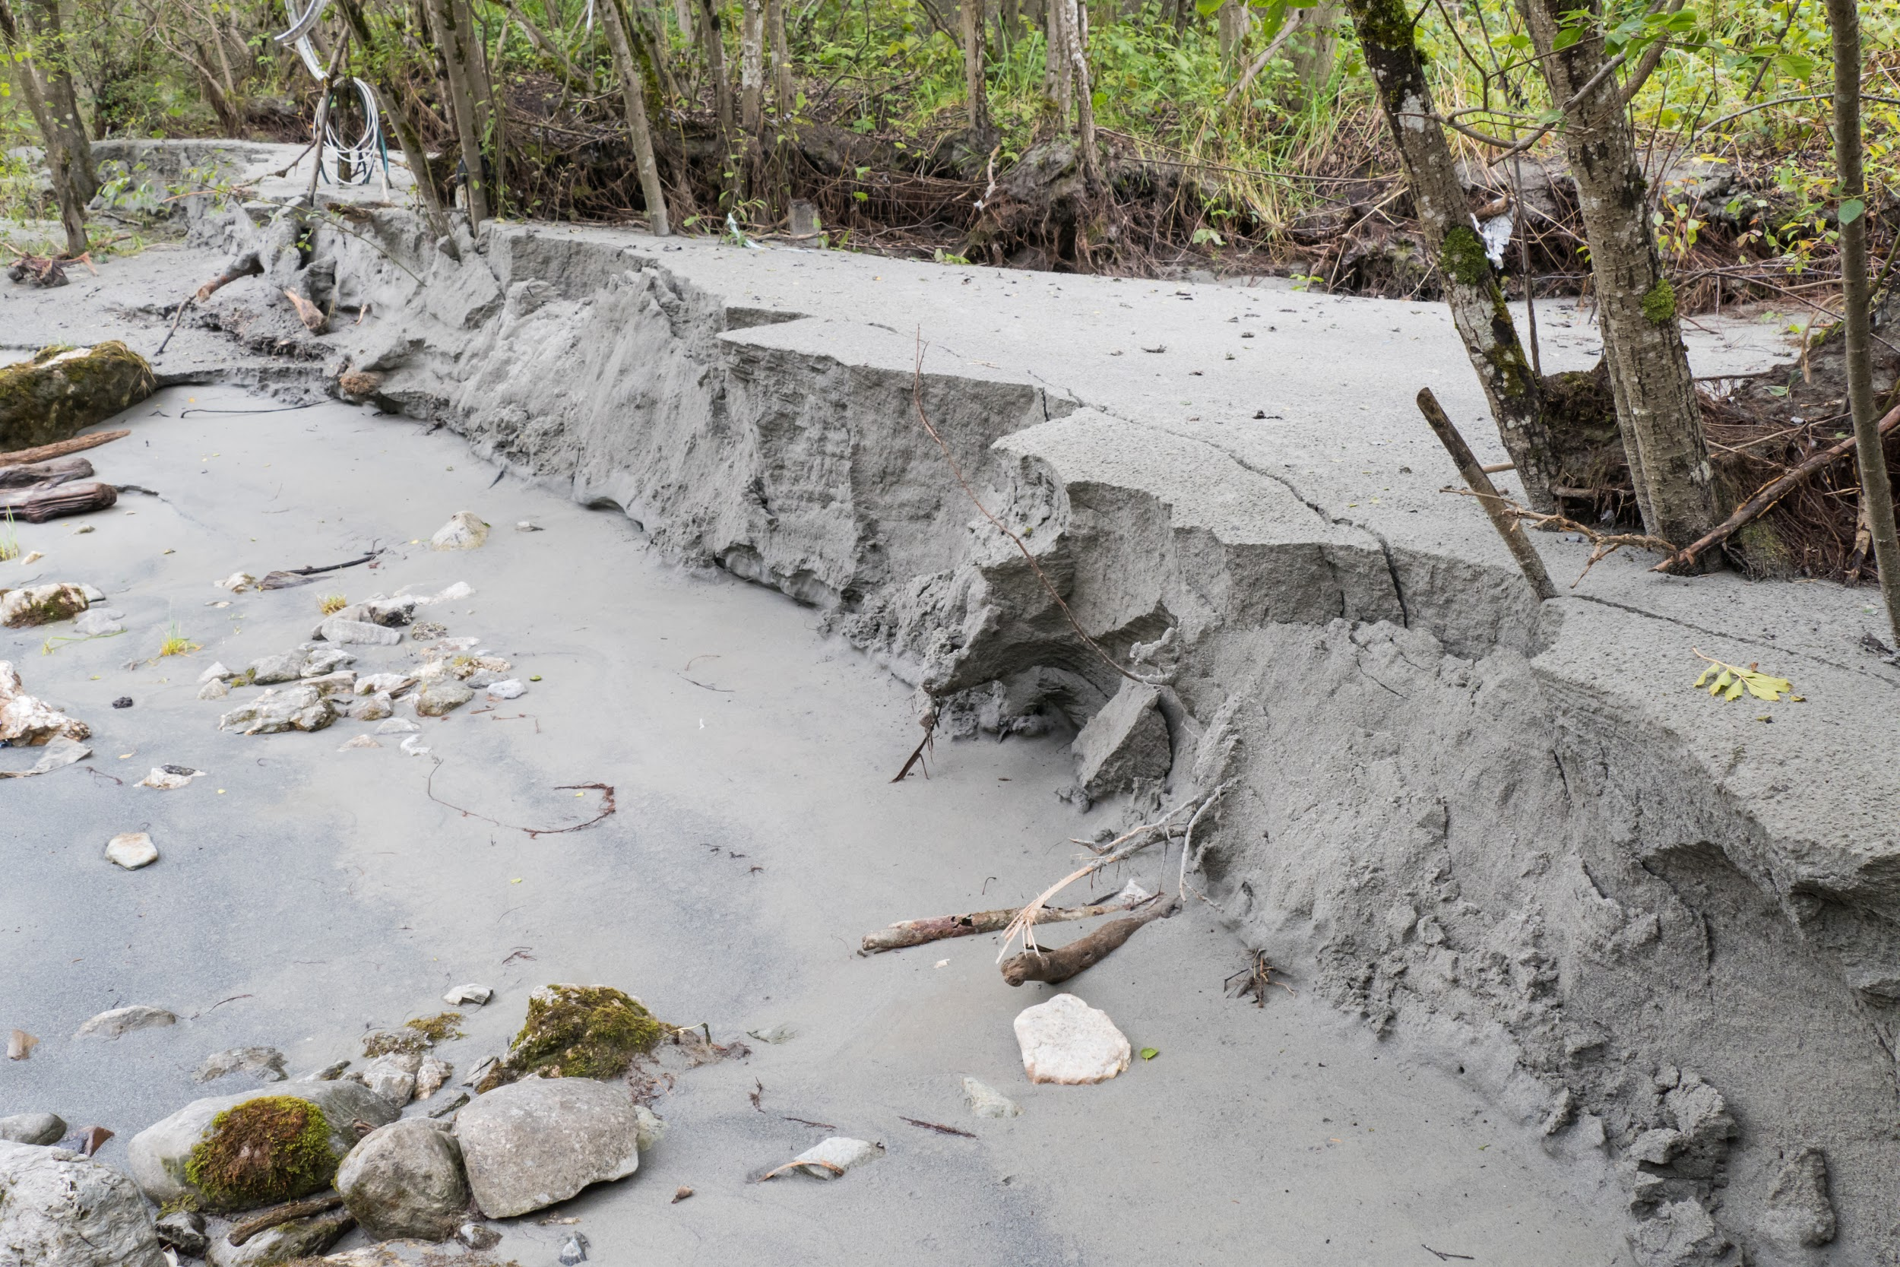
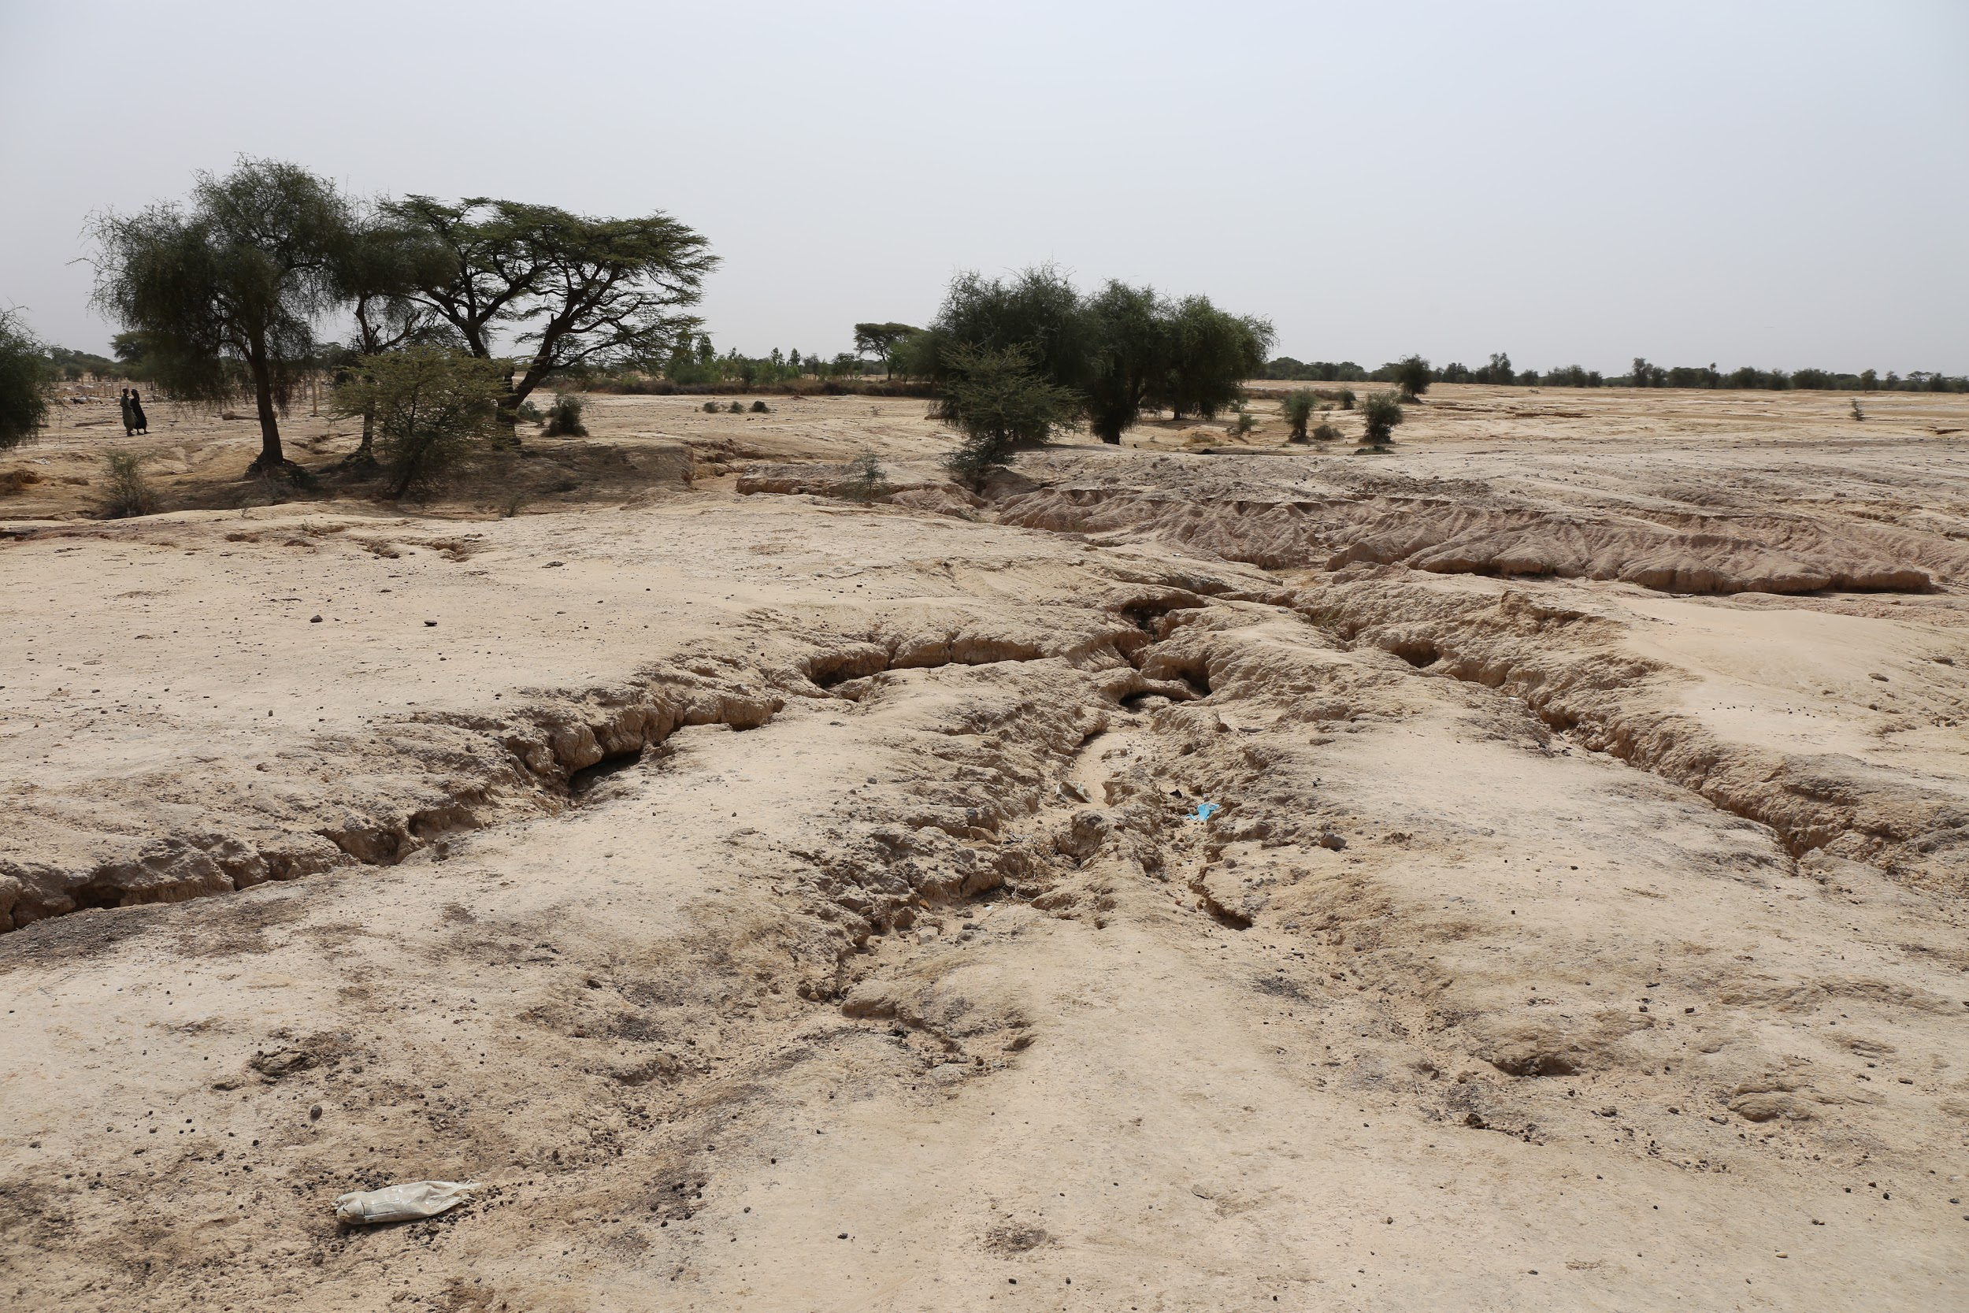
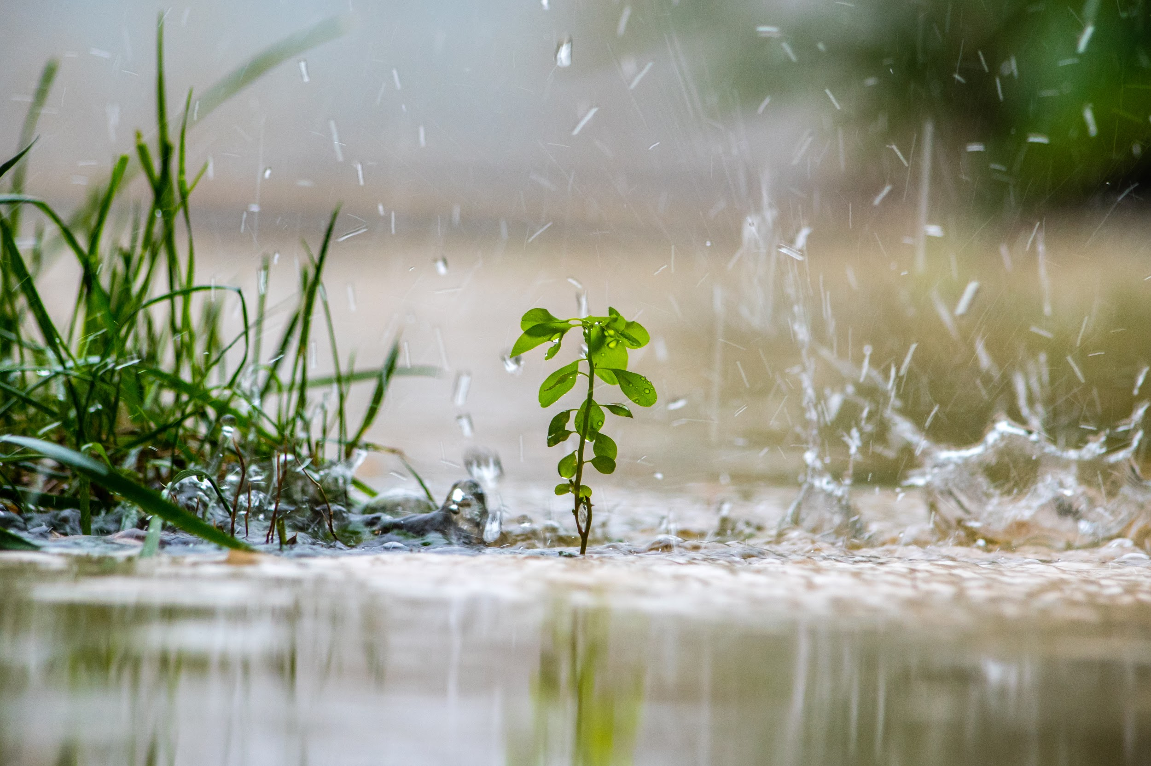
Mini lekce
Spojte název se správným obrázkem
a
1
Povrchová eroze
b
2
Potoční eroze
c
3
Hluboká eroze
d
4
Spadová eroze

Slide 5
Mini lekce
Spojte název se správným obrázkem
1
Povrchová eroze
3
Hluboká eroze
c
b
2
Potoční eroze
4
Spadová eroze
a
d

Slide 6
Mini lekce
Povrchová eroze | Potoční eroze | Hluboká eroze | Spadová eroze
Ve skupinách prozkoumejte typ vodní eroze, který vám byl přidělen. Za 5 minut budete prezentovat svá zjištění pro zbytek třídy.

Slide 7
Klíčová slova
Aktivita v pracovním listě:
Povrchová eroze
Vodní eroze
Spadová eroze
Hluboká eroze
Potoční eroze

Slide 8
Diskuse a test
Kolik existuje druhů vodní eroze?
Tři
Čtyři
Pět

Slide 9
Diskuse a test
Kolik existuje druhů vodní eroze?
b. Čtyři
2. Jak můžeme ochránit krajinu od eroze?

Slide 10
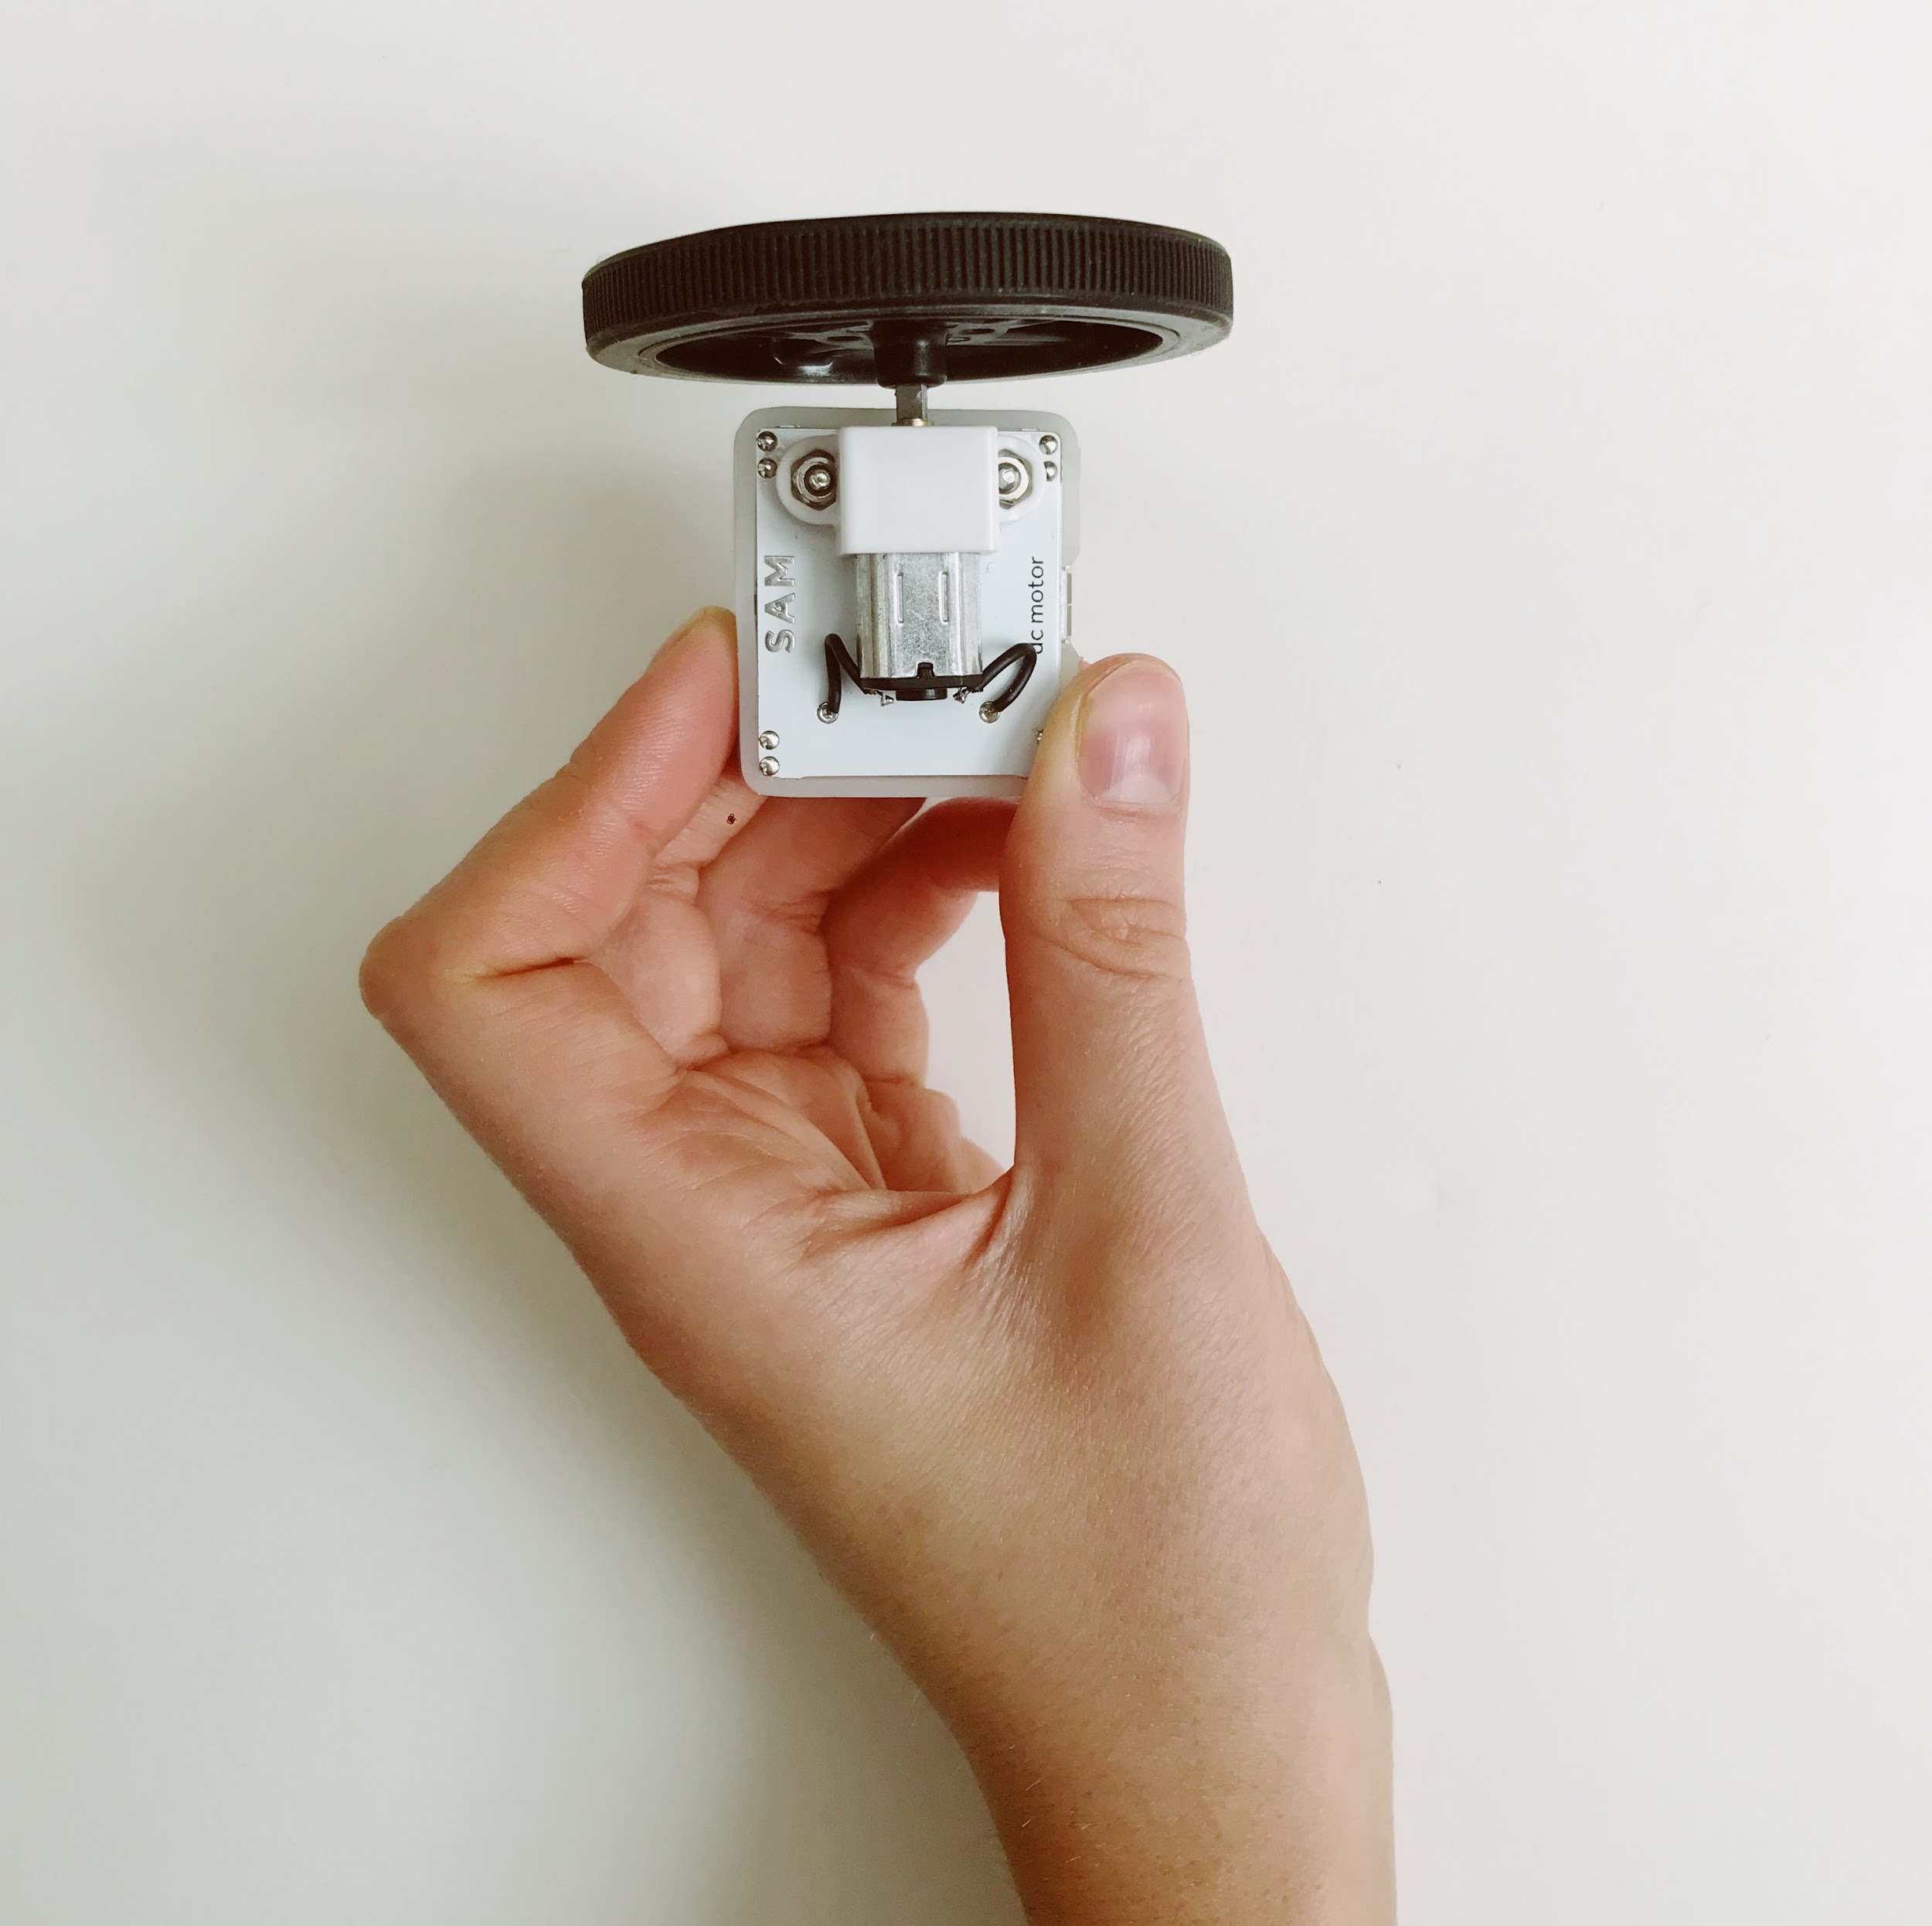
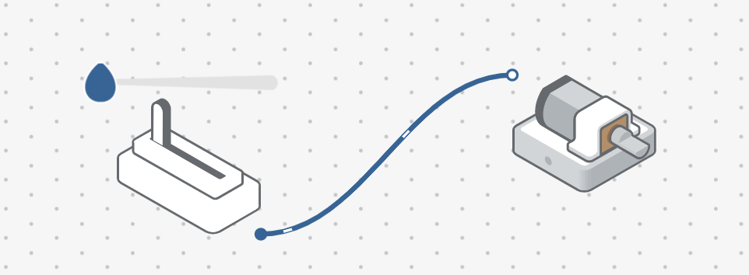
Tvorba!
Vytvořte systém pro ovládání rychlosti DC Motoru
Posuvník
Posuvník určuje, jak rychle se DC Motor točí! Otestujte systém.

Slide 11
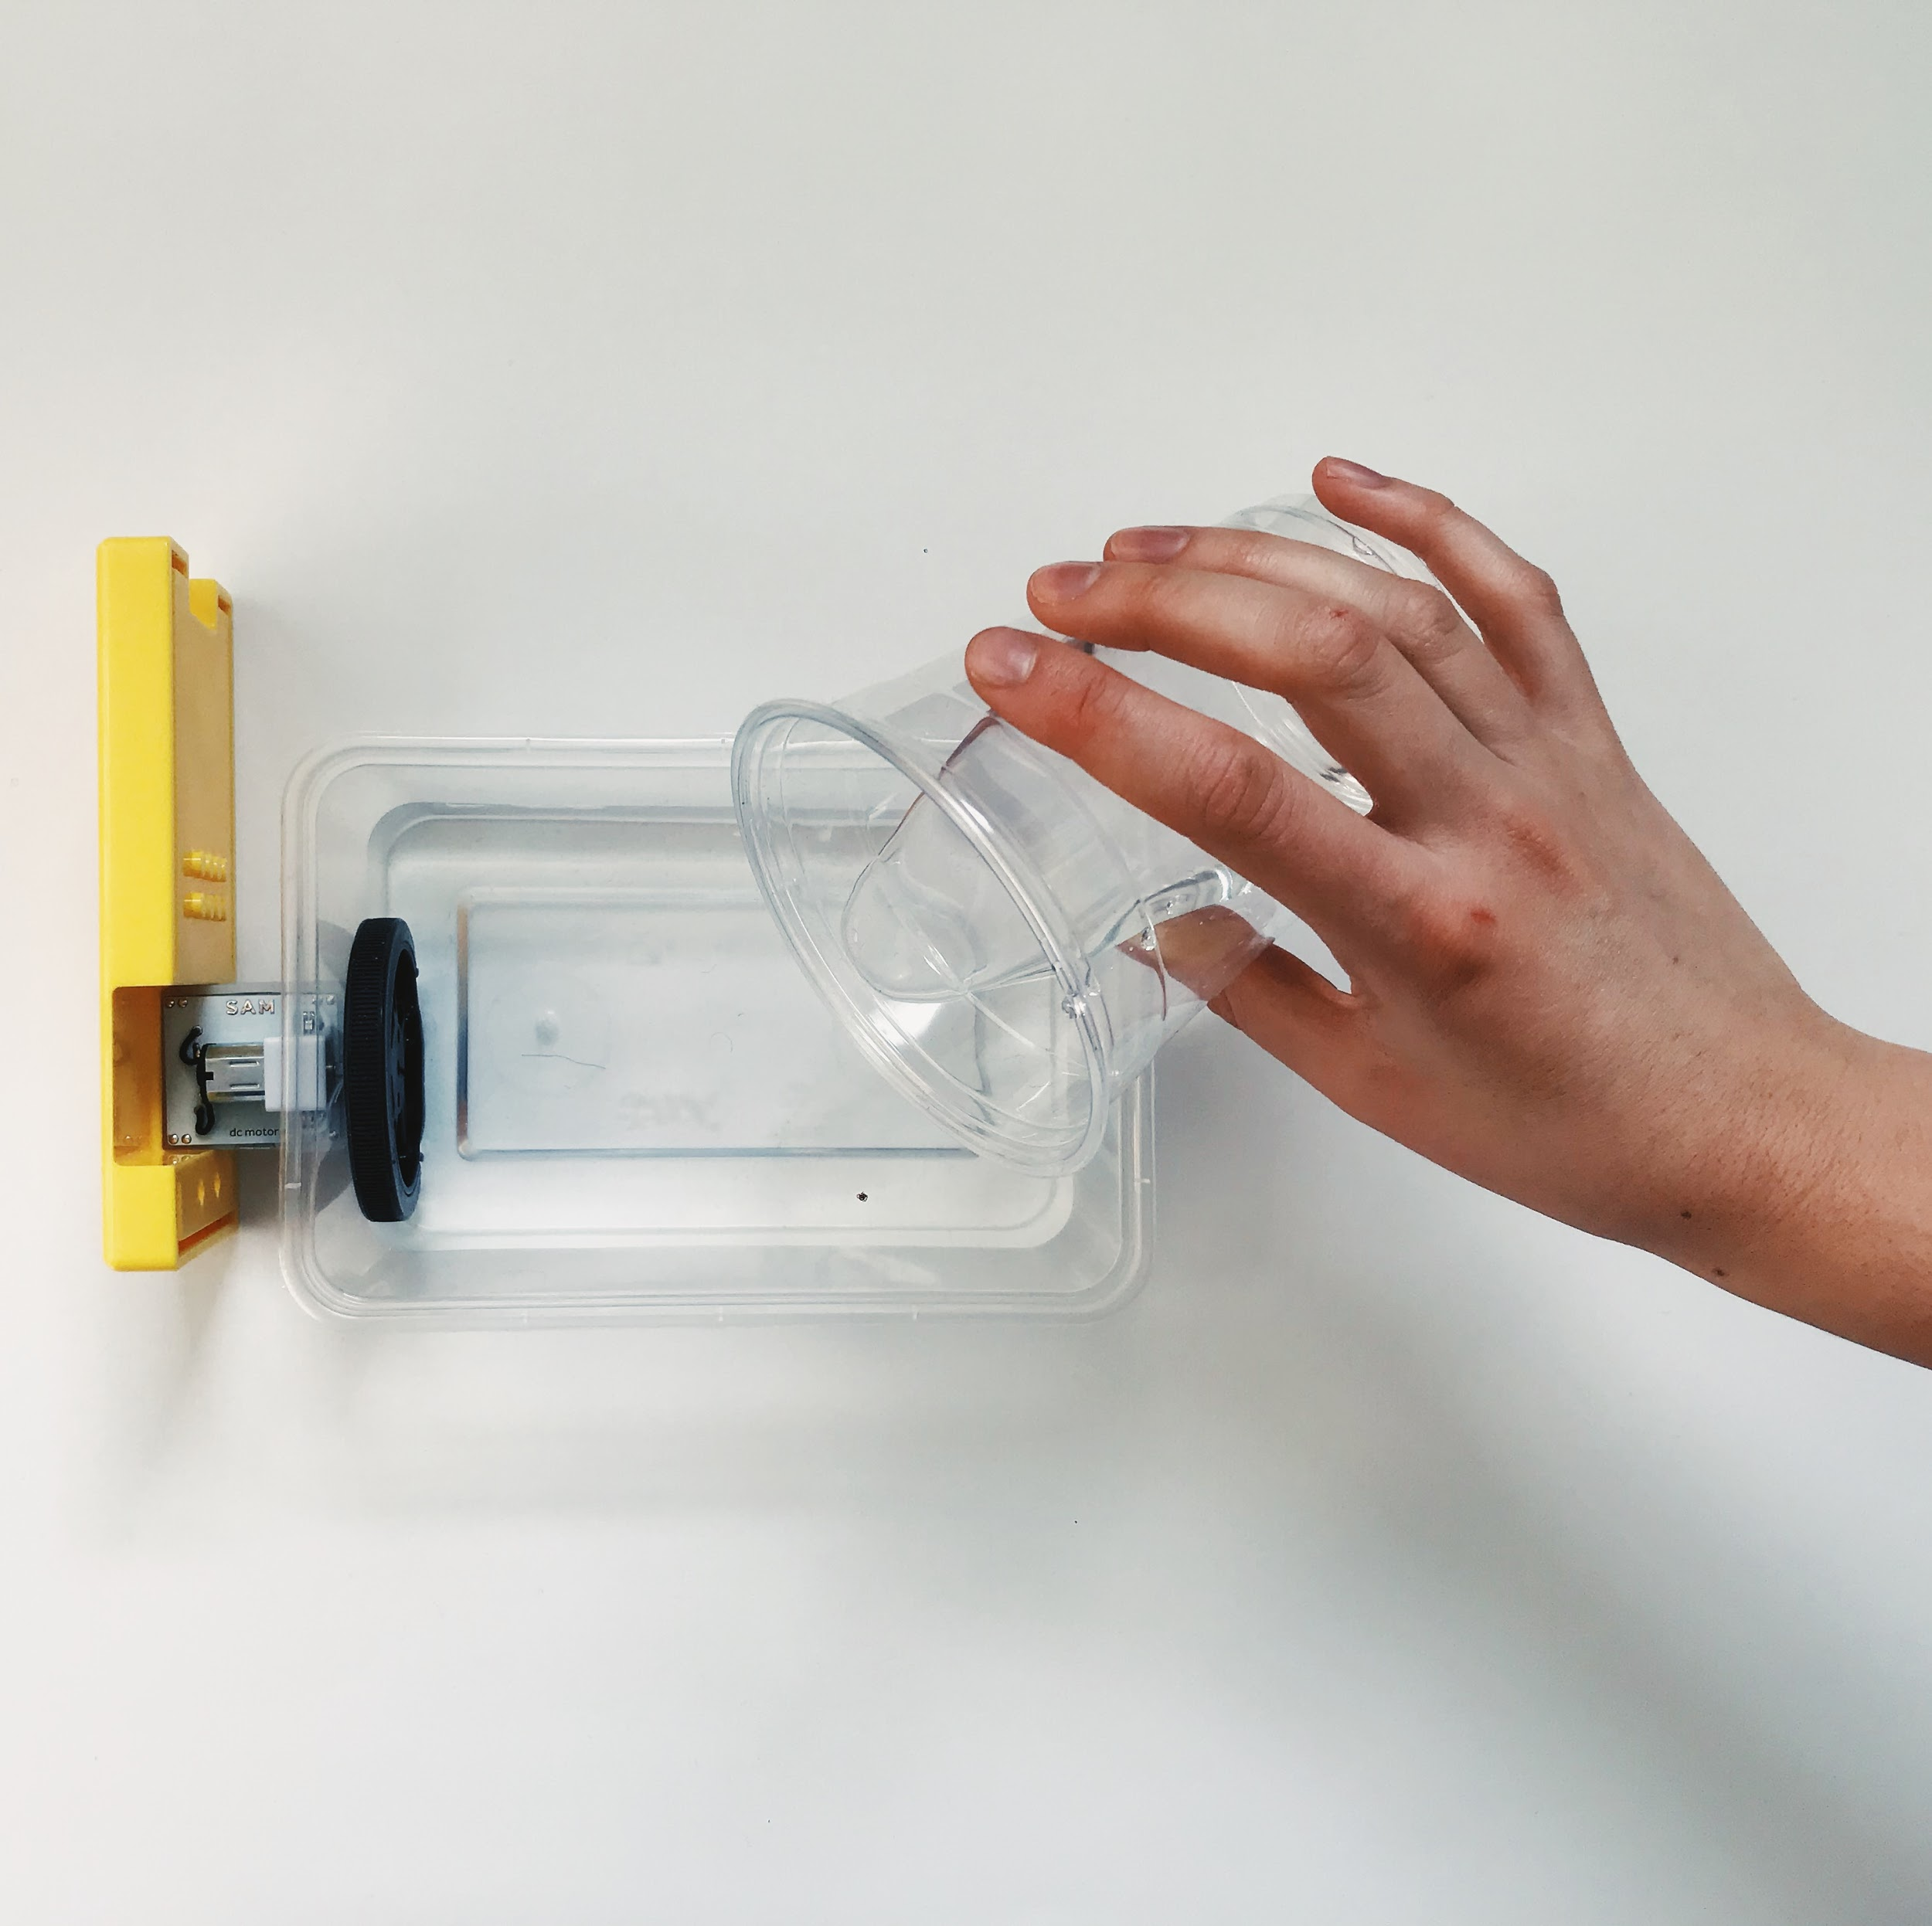
Výzva 1
Vytvořte systém simulující vlny
DC Motor lze zasunout do žlutého podvozku
Díra musí být dostatečně velká, aby kovová osička DC Motoru prošla a byla schopna se otáčet.
Nalijte cca 2-3 centimetry vody
Zajistěte, aby se kolo mohlo otáčet
Vytvořte vlny!

Slide 12
Kontrola porozumění
Jaký výrok o vstupu je pravdivý?
Posuvník je variabilní vstup.
Posuvník je true/false vstup.
Posuvník je variabilní a také true/false vstup.
2. Co jsou 4 základní důvody eroze?
Vítr, voda, led, gravitace
Vítr, voda, led, blesk
Voda, led, osvětlení, duha

Slide 13
Kontrola porozumění
Jaký výrok o vstupu je pravdivý?
Posuvník je variabilní vstup.
2. Co jsou 4 základní důvody eroze?
Vítr, voda, led, gravitace

Slide 14
Ladění!
Mohu nějak zesílit vlnobití?

Slide 15
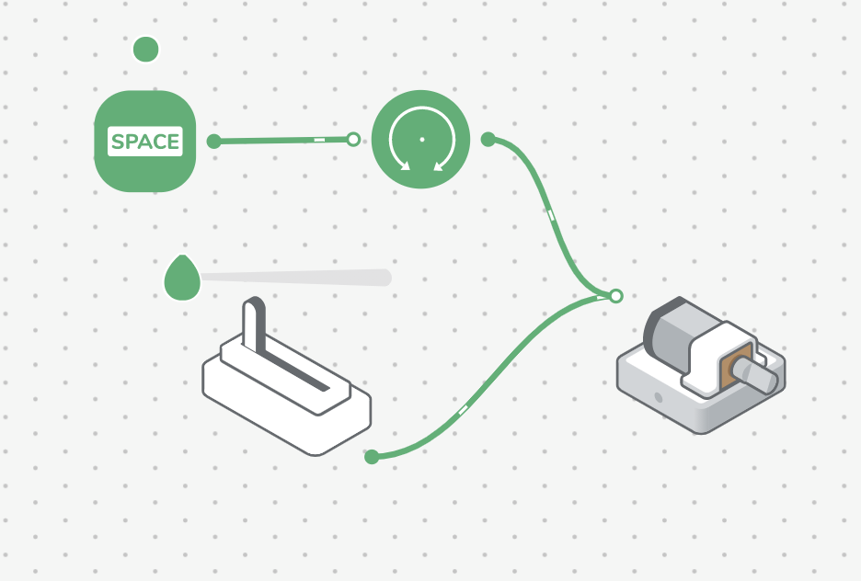
Ladění!
Jak zesílím vlny?
Změna směru
Stisk klávesy: aktivuje změnu směru
Jak změna směru ovlivní vlny?

Slide 16
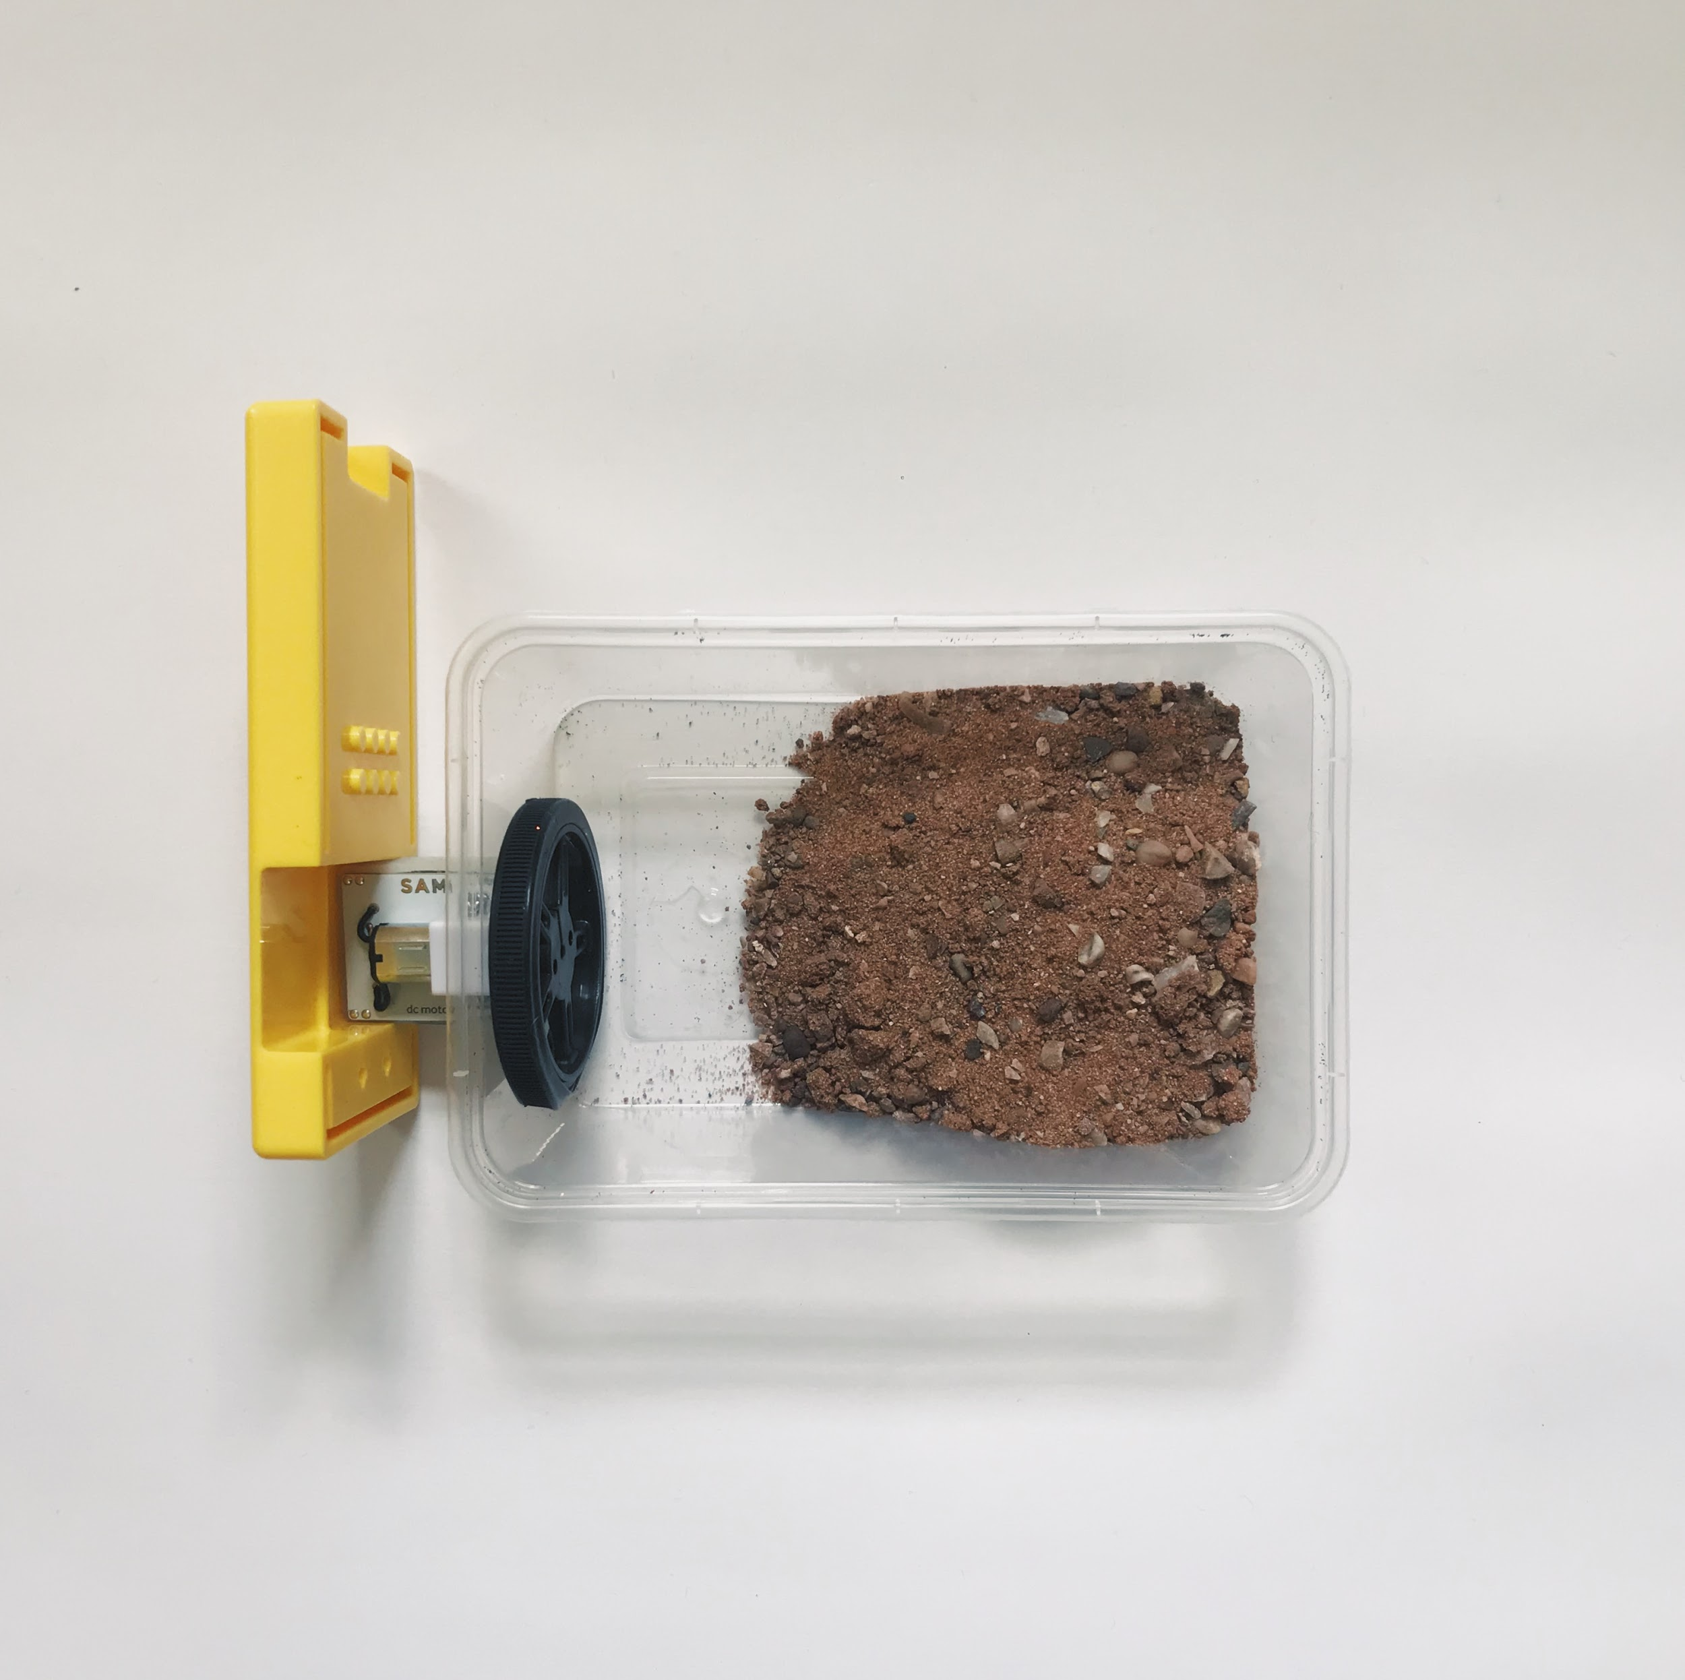
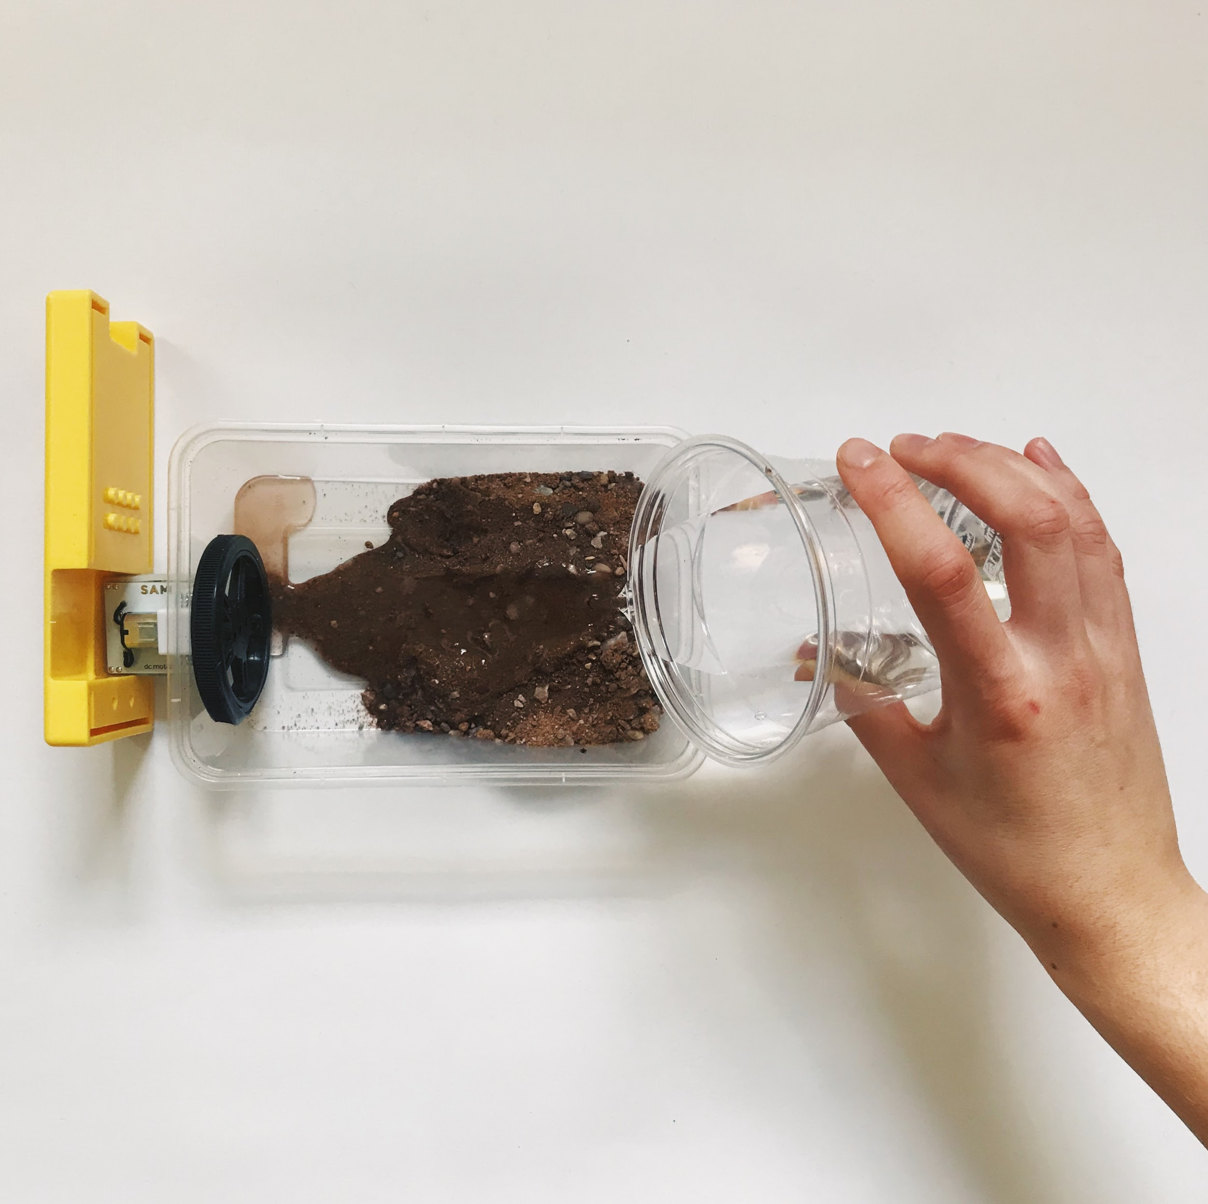
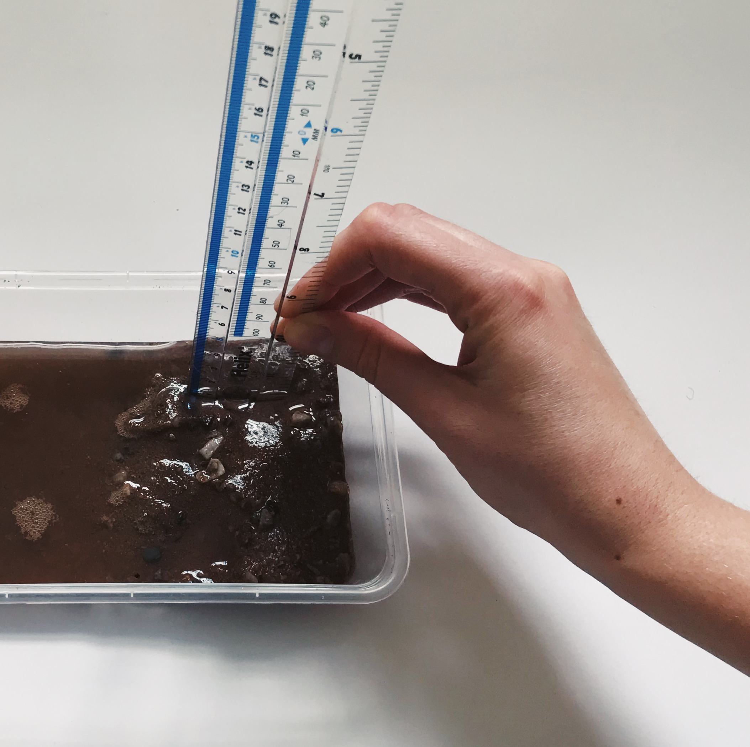
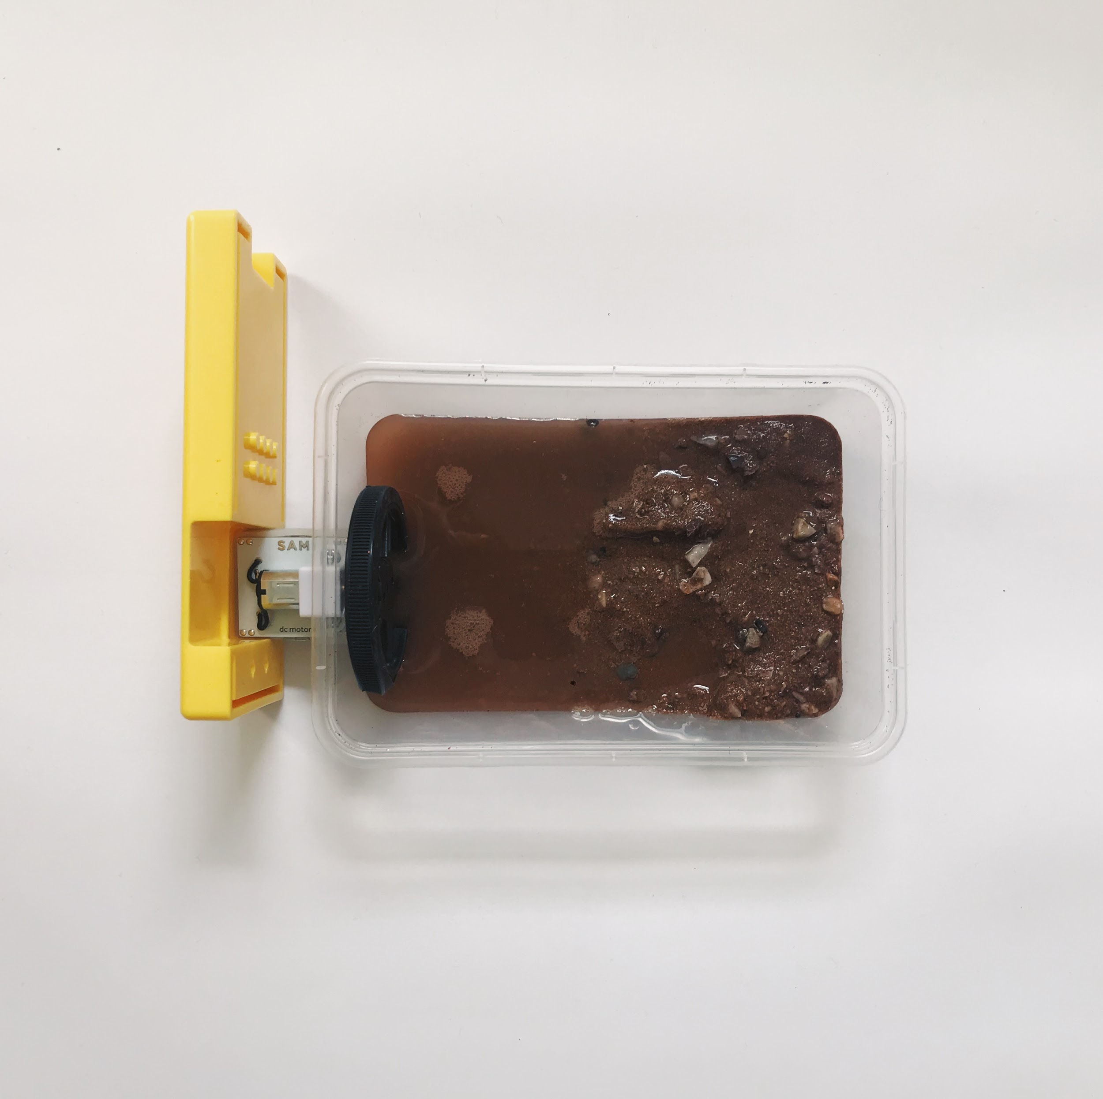
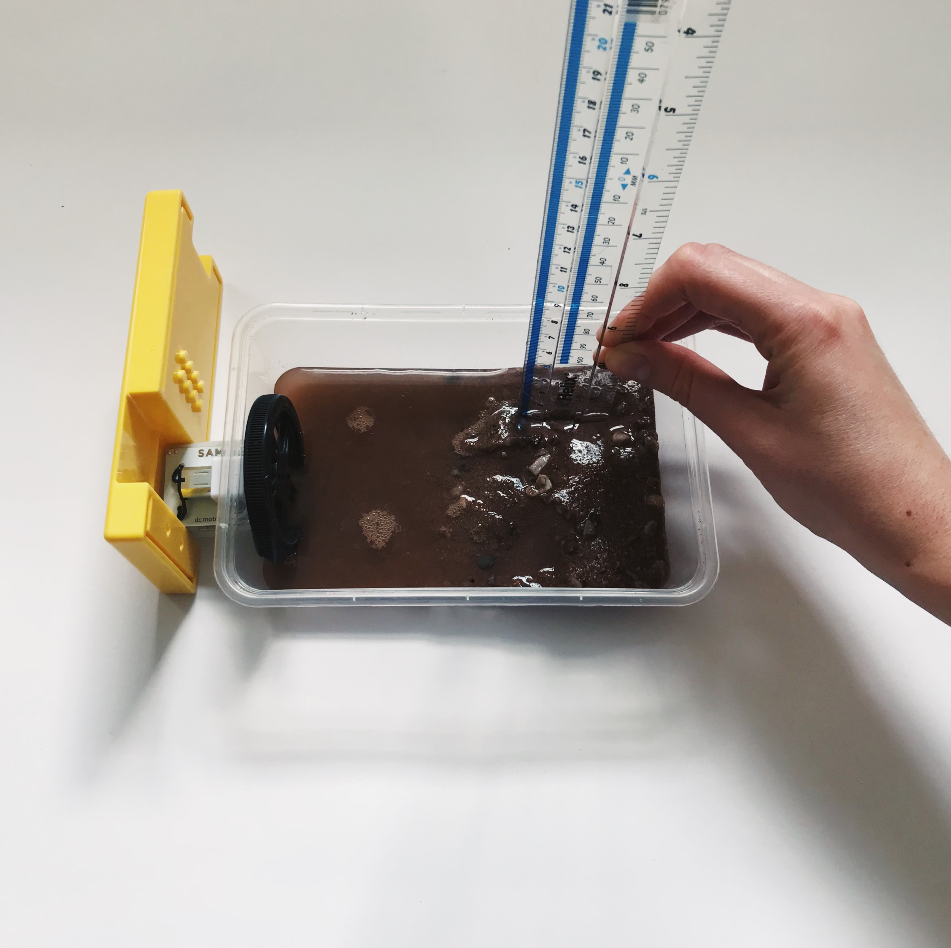
Výzva 2
Vytvořte systém, který bude simulovat vodní erozi
1
2
Vyprázdněte nádobu, přidejte písek jako „pobřeží“ a vodu jako „moře“.
Změřte hloubku písku na třech místech
3
4
Znovu změřte a sledujte účinky eroze!
Vytvořte vlny!

Slide 17
Kontrola porozumění
Jaké jsou vstupy v systému?
Posuvník, DC Motor
Posuvník, Stisk klávesy
Stisk klávesy, DC Motor
2. Jaký typ eroze je simulován systémem?
Vodní eroze
Větrná eroze
Ledovcová eroze

Slide 18
Kontrola porozumění
Jaké jsou vstupy v systému?
b. Posuvník, Stisk klávesy
2. Jaký typ eroze je simulován systémem?
Vodní eroze

Slide 19
Rozšiřující aktivity
Experimentujte s jiným variabilním vstupem. Jaký je rozdíl při použití světelného senzoru?
Experimentujte s udržováním systému v chodu. Můžete do systému přidat Vypínač, aby měl systém vstup true/false (spíše než proměnnou)?
Experimentujte se zvukem výstrahy. Můžete přidat zvuk, který se přehraje, když DC Motor dosáhne určité hodnoty?

Slide 20
Závěr a reflexe
Co se vám nejvíce líbilo na dnešní lekci?
Nakresli svůj systém?

